Slide 1
..Proyecto Final Data Science..
Integrantes: Ottaviani, R; Ruiz, V; Torres,E. Tutor: Bitocchi, Gustavo

Slide 2
Contexto de negocio
El conjunto de datos utilizado, surge de la Administración de Pequeñas Empresas de EE. UU. (SBA).
Organismo fundado para:
Ayudar y promover a las pequeñas empresas en el mercado crediticio de EE. UU.
Fomentar la creación de oportunidades laborales y reducir el desempleo.
Caso de éxito: FedEx y Apple Computer.
Sin embargo, también ha habido historias de pequeñas empresas y/o nuevas empresas que han incumplido con sus préstamos garantizados por la SBA.
Objetivo del proyecto
Analizar las variables asociadas al riesgo de default de un préstamo.

Slide 3
Data Acquisition
La base de datos fue extraída de Kaggle y contiene 899.164 filas y 27 columnas
Diccionario de Variables
LoanNr_ChkDgt: ID
Name: Nombre del prestatario
City: Ciudad del prestatario
State: Estado del prestatario
Zip: Código Postal del prestatario
Bank: Nombre del Banco
BankState: Estado del Banco
NAICS: Código del sistema de clasificación de la industria de América del Norte
ApprovalDate: Fecha de emisión del compromiso de la SBA
ApprovalFY: Ejercicio fiscal del compromiso
Term: Término Plazo del préstamo en meses
NoEmp: Número de empleados de la empresa
NewExist: 1 = Negocio existente, 2 = Nuevo negocio
CreateJob: Número de puestos de trabajo creados
RetainedJob: Número de trabajos retenidos
FranchiseCode: Código de franquicia, (00000 o 00001) = Sin franquicia
UrbanRural: 1 = Urbano, 2 = rural, 0 = indefinido
RevLineCr: Línea de crédito renovable: Y = Sí, N = No
LowDoc: Programa de préstamos LowDoc: Y = Sí, N = No
ChgOffDate: La fecha en que un préstamo se declara en mora
DisbursementDate: Fecha de desembolso
DisbursementGross: Monto desembolsado
BalanceGross: Importe bruto pendiente
MIS_Status: Estado del préstamo cancelado = CHGOFF, pagado en su totalidad = PIF
ChgOffPrinGr: Importe cancelado
GrAppv: Importe bruto del préstamo aprobado por el banco
SBA_Appv: Monto garantizado de la SBA del préstamo aprobado

Slide 4
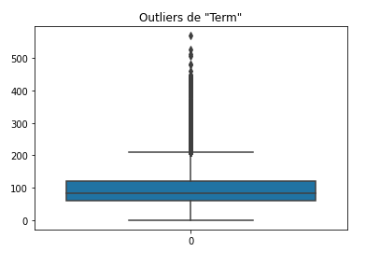
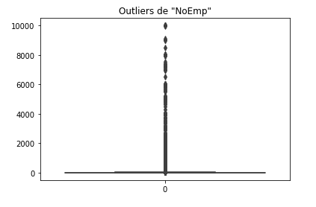
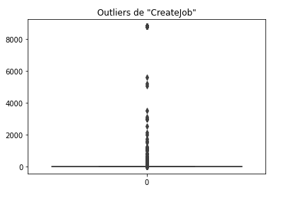
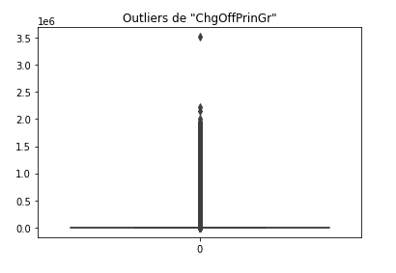
Data Wrangling
Realizamos el proceso de limpieza y unificación de conjuntos de datos para facilitar el acceso, análisis y modelado. Para ello mapeamos y convertimos los datos crudos en un formato más adecuado para su posterior uso.
Outliers
Muchas de las variables numéricas están altamente cargadas de ceros y los outliers que se observaron son propios a la actividad, no se deben a errores en los datos.

Slide 5
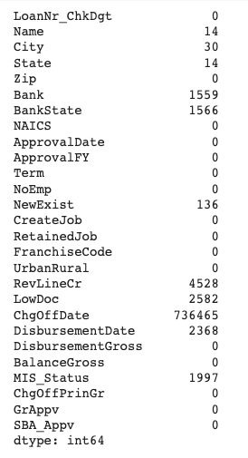
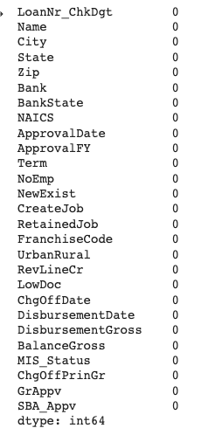
Missing Data
En el análisis observamos que la variable "ChgOffDate" tenía 736.465 valores nulos, la misma hace referencia a la fecha en que el préstamo entró en Default, por lo cual la no presencia de datos indica que, o los préstamos se pagaron en tiempo y forma o aún están en fecha de ser pagados.
Por lo que procedimos a transformar los NA en Ceros para que no interrumpan con los análisis posteriores.
Los demás valores nulos, fueron eliminados, teniendo en cuenta de que no existía alta carga de los mismos en las variables.

Slide 6
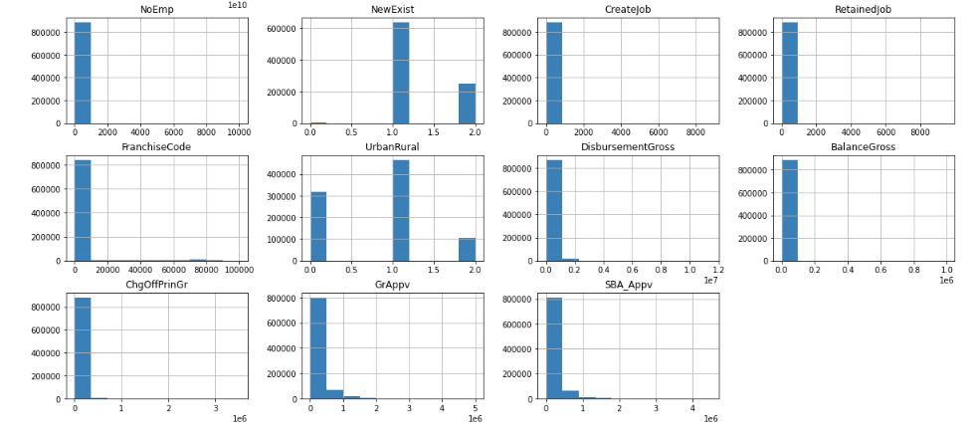
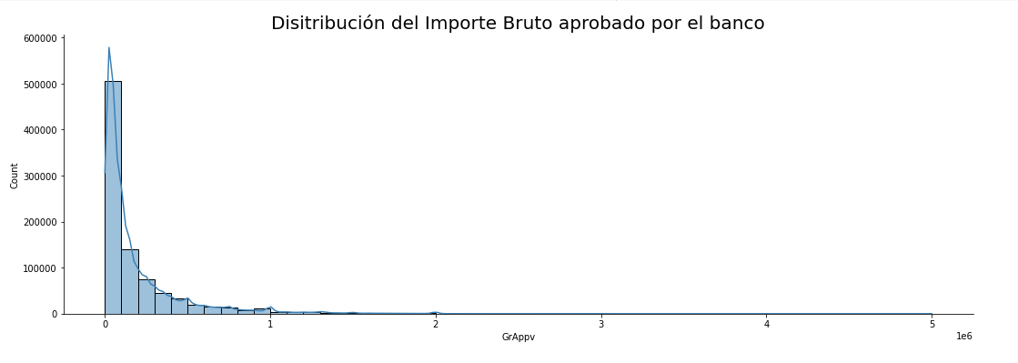
Análisis univariado
Los datos están desbalanceados.
La mayoría de las variables presentan una distribución asimétrica hacia la derecha.
La mayor cantidad de préstamos aprobados, garantizados y desembolsados, son en su mayoría de menor monto, mientras que poco de ellos se otorgan cuando se trata de desembolsos mayores.
No existe una tendencia de otorgamiento de préstamos según zonas geográficas.
En su mayoría se otorgan a empresas existentes, de zona urbana.
Se observa una alta tasa de pago total de los préstamos.
Los nuevos puestos de trabajo creados, se mantuvieron.

Slide 7
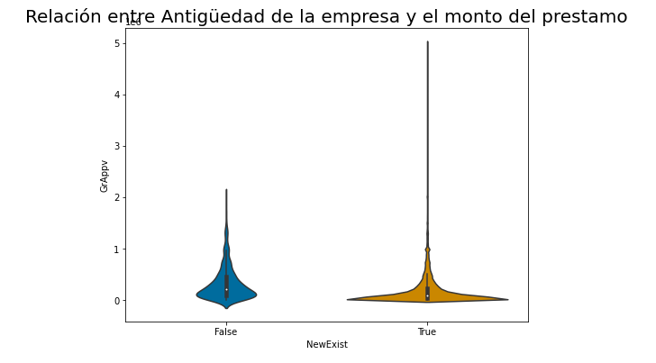
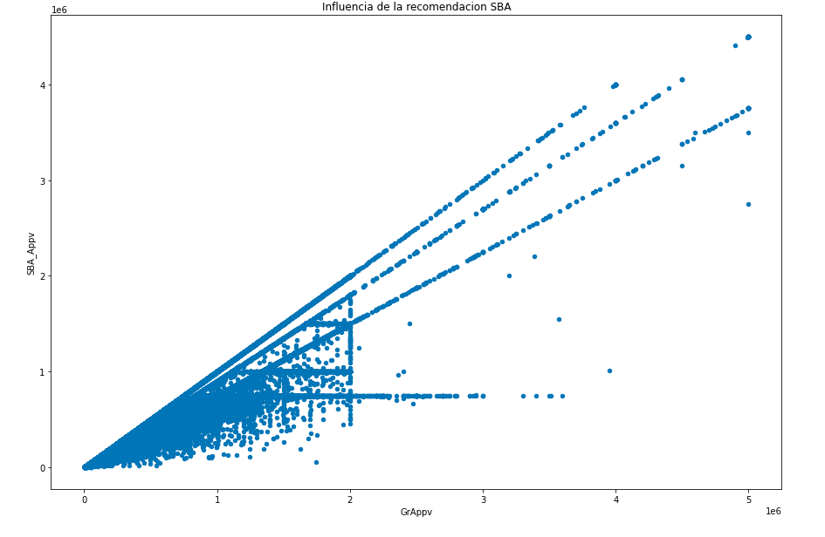
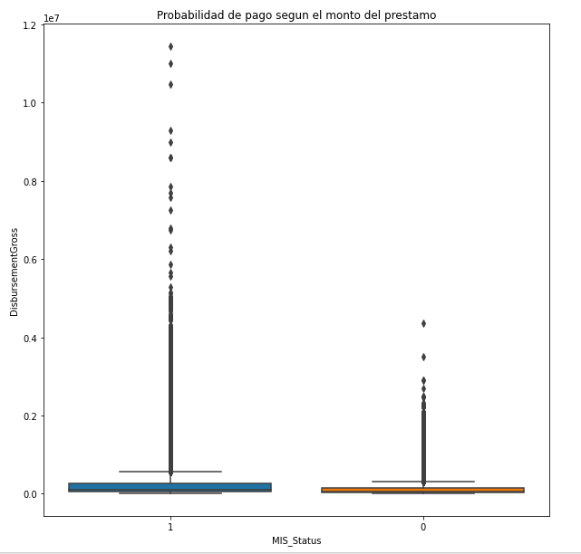
Análisis bivariado
A empresas existentes se les aprueban en promedio préstamos mayores que a las nuevas; pero en algunos pocos casos, empresas nuevas son aprobadas para préstamos mucho más significativos que para empresas existentes.
A mayor cantidad de monto asegurado, mayor cantidad de monto aprobado por el banco
Los préstamos que figuran con deuda o pagos incumplidos ("CHGOFF") se asocian con préstamos bajos otorgados por el banco.

Slide 8
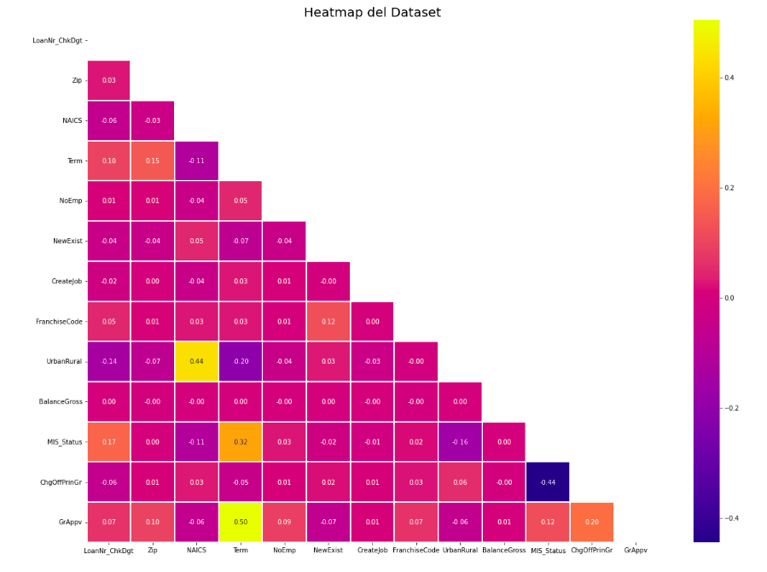
Análisis multivariado
Observamos una fuerte correlación entre:
El importe aprobado por el banco y el monto de desembolso.
El monto garantizado por la SBA y el monto de desembolso.
El monto garantizado por la SBA y el importe aprobado por el banco.
Los puestos de trabajo creados y los retenidos.

Slide 9
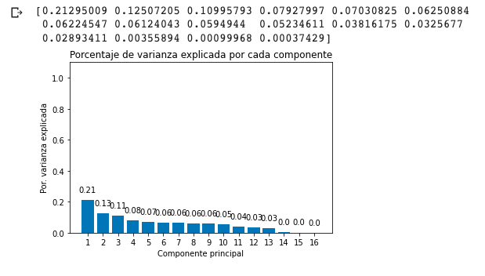
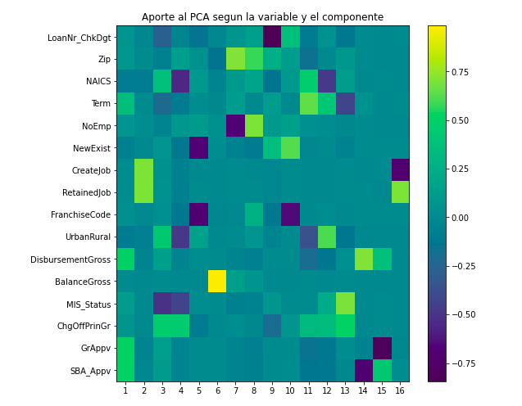
PCA
Los primeros componentes que conforman al PCA son los que mayor aporte hacen a la variabilidad de la base de datos.
En este caso los componentes que mayor aporte hacen son el primero (explicando el 21% de la variabilidad) y el segundo (explicando el 13%).
Entre mayor sea el valor (del módulo) de cada variable en la componente, mayor el aporte a la variabilidad en ese componente.
Ej para el primer componente, las variables que más aportan son SBA_Appv, Term, GrAppv y DissbursmentGross. En el segundo componente, RetainedJob y CreatedJob.

Slide 10
Modelos de clasificación
Buscamos predecir la clase más probable de un elemento, en función de un conjunto de variables de entrada. En este caso la variable a predecir es MIS_Status.
Observamos que los datos se encuentran desbalanceados, el 17,60% corresponden a préstamos cancelados (impagos) mientras que el 82,39% pagados en su totalidad.
Creamos un DF solo con las variables numéricas.
Separamos en X y Y. X (Eliminamos del dataset la variable a predecir), y (Definimos el Target).
Normalizamos o escalamos las variables numéricas.
Aplicamos diferentes modelos de clasificación: Árbol de decisión, Regresión lineal, KNN.
Utilizamos modelos de ensamble como: Random Forest, XGBoost, Staking y Vooting.
Comparamos las matrices de confusión y métricas de los modelos.

Slide 11
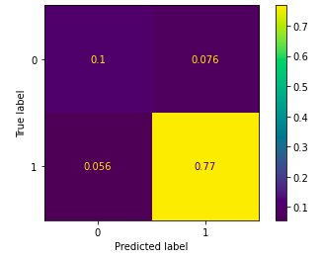
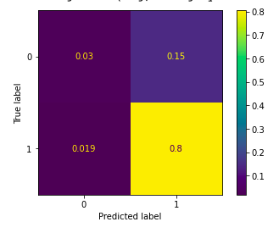
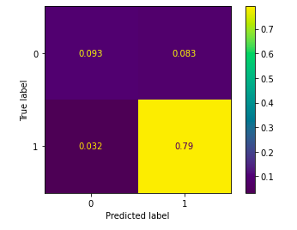
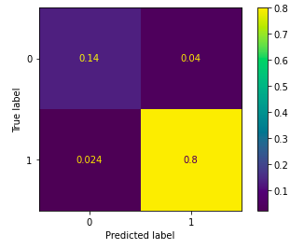
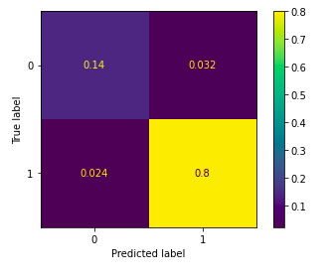
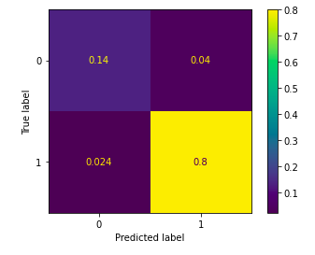
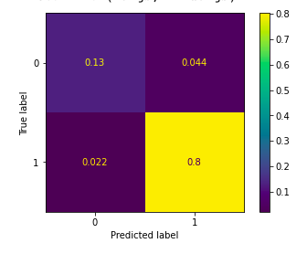
Matriz de confusión
Árbol de decisión
Regresión Logística
KNN
Random Forest
XGBoost
[ 26596 20216]
[ 14914 204146]
[ 7887 38925]
[ 5167 213893]
[ 24647 22165]
[ 8565 210495]
[ 36050 10762]
[ 6298 212762]
[ 38237 8575]
[ 6268 212792]
Staking
Voting
En nuestro caso, buscamos reducir en mayor medida los Falsos Positivos, a fin de evitar aprobar préstamos a personas cuya probabilidad de default es alta. En este sentido la métrica Precisión Score resulta más relevante.
[ 36253 10559]
[ 6258 212802]
[ 35090 11722]
[ 5753 213307]

Slide 12
Métricas
 | Accuracy train | Accuracy test | F1 Score | Precisión score | Recall score | Curva ROC
Árbol de decisión | 0.86753 | 0.86786 | 0.86469 | 0.86250 | 0.86786 | 0.83509
Regresión logística | 0.83443 | 0.83416 | 0.79333 | 0.80345 | 0.83416 | 0.82513
KNN | 0.83443 | 0.88441 | 0.87633 | 0.87609 | 0.88441 | 0.89888
Random Forest | 0.83443 | 0.93583 | 0.93455 | 0.93414 | 0.93583 | 0.96644
XGBClassifier. | 0.94693. | 0.94417. | 0.94361. | 0.94328. | 0.94417. | 0.97570.
Staking | 0.99839 | 0.93674 | 0.93553 | 0.93513 | 0.93674 | 0.96804
Voting | 0.97100 | 0.93427 | 0.93247 | 0.93228 | 0.93427 | 0.96729
* Teniendo en cuenta que los datos están desbalanceados, utilizamos para F!, Precisión y Recall, promedios weighted..

Slide 13
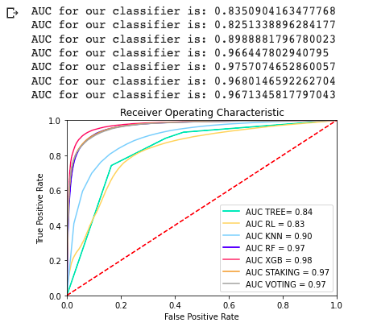
Curva ROC

Slide 14
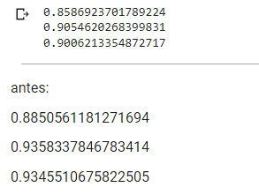
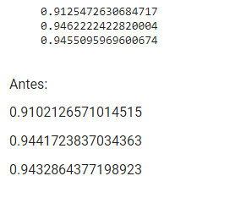
Hypertuning
Buscamos mejorar los hiper parámetros del modelo. Dado nuestro set de datos y el tiempo computacional de los algoritmos, optamos por una búsqueda Grid sobre el Random Forest y el XGB Class.
En el primer caso, el hypertuning no mejoró el modelo, sino que bajó la precisión del mismo.
Posibles explicaciones a esto pueden ser:
Las opciones de parámetros otorgadas al modelo no eran las adecuadas.
El modelo no puede ajustar mejor sin sufrir sobreajuste.
En el segundo caso, el hypertuning mejoró muy levemente el modelo.
Random Forest
XGB Class.

Slide 15
Conclusiones:
Dentro de los modelos evaluados, el Random Forest fue el de mejor rendimiento dentro de los “más simples”, pero no se llegó a mejorar (de momento) usando Hypertuning.
Al evaluar otros modelos ensamblados, el XGB Classifier fue el de mejor respuesta global.
Next steps:
Explorar la posibilidad de eliminar datos muy extremos y probar los resultados posibles.
Realizar ingeniería de variables.
Aplicar más modelos de ML para evaluar si es posible un mejor ajuste a los actuales.
Emplear otros modelos de ensamble para mejorar la precisión sin sufrir sobreajuste del modelo.

Slide 16
.¡Gracias!.

